Slide 1

8. Το Φραγκικό Κράτος υπό τις δυναστείες των Μεροβιγγείων και των Καρολιδών

Slide 2
α. Η εποχή των Μεροβιγγείων και η κρίση του Φραγκικού κράτους
Το εκχριστιανισμένο Βασίλειο των Φράγκων
ήταν ο σημαντικότερο «βαρβαρικό» κράτος της Δυτικής Ευρώπης.
Το ίδρυσε ο Χλωδοβίκος, ο γενάρχης της δυναστείας των Μεροβιγγείων (τέλος 5^{ου}-αρχές 6^{ου} αι.)
Όμως,
στα χρόνια των διαδόχων του ξέσπασαν εμφύλιοι πόλεμοι,
με αποτέλεσμα το Φραγκικό Κράτος να διασπαστεί.

Slide 3
Επιπτώσεις της κρίσης
Η κρίση επηρέασε συνολικά τον πολιτισμό των Φράγκων, ιδιαίτερα όμως την οικονομία τους, με:
την υποχώρηση του εμπορίου και της βιοτεχνίας,
την εγκατάλειψη του οδικού δικτύου και
την παρακμή των πόλεων.
Έτσι, στα τέλη του 7^{ου} και στις αρχές του 8^{ου} αι.,
το πολιτικό σύστημα που εγκαθίδρυσαν οι Μεροβίγγειοι οδήγησε στην αποδυνάμωση του θεσμού της βασιλείας και
στην ανάδειξη περιφερειακών πολιτικών δυνάμεων.
Μία από αυτές ήταν και η Εκκλησία.

Slide 4

β. Οι Καρολίδες και η ακμή της φραγκικής δύναμης
Στο Φραγκικό κράτος ιδιαίτερα σημαντικό ήταν το αξίωμα του αυλάρχη (majordomus).
→ Απέκτησε νέο κύρος με τον αυλάρχη Κάρολο Μαρτέλο, γόνο αριστοκρατικής οικογένειας, ο οποίος:
αναχαίτισε την προέλαση των Αράβων στο Πουατιέ της Γαλλίας (732).
Υπήρξε ο ιδρυτής μιας νέας δυναστείας, της δυναστείας των Καρολιδών, που διαδέχθηκε τους Μεροβίγγειους.

Slide 5
Συνθήκες ίδρυσης της νέας δυναστείας
Ο πάπας:
απειλούνταν από τους Λογγοβάρδους που ετοιμάζονταν να βαδίσουν κατά της Ρώμης →
Αναγκάστηκε να εγκαταλείψει το Βυζάντιο και να προσεταιριστεί τους Φράγκους →
Έστεψε το γιο του Καρόλου Μαρτέλου Πιπίνο ελέω Θεού βασιλέα των Φράγκων (754).
→ Η παπική ευλογία
προσέδωσε μεγάλο ηθικό κύρος στη φραγκική βασιλεία και
με τη στέψη αυτή επικράτησε στην Ευρώπη η αντίληψη της ελέω Θεού βασιλείας.

Slide 6
Ο Πιπίνος Α΄:
ως αντάλλαγμα δώρισε στην Αγία Έδρα την περιοχή από τη Ραβέννα μέχρι τη Ρώμη
☞ Αυτή κατέστη ο πυρήνας του Παπικού Κράτους.
Αυτός και οι γιοι του ονομάστηκαν πατρίκιοι των Ρωμαίων, τίτλος που συνεπαγόταν την υποχρέωση του βασιλικού οίκου να προστατεύει τη Ρώμη.
Έτσι:
ο παπισμός συνδέθηκε στενά με το Βασίλειο των Φράγκων,
ενώ το χάσμα Ανατολής και Δύσης, που είχε αρχίσει να ανοίγει όταν κηρύχθηκε η εικονομαχία, έγινε τώρα πολύ βαθύ.
→ Όταν πέθανε ο Πιπίνος, το Φραγκικό κράτος περιλάμβανε τη σημερινή Γαλλία και ένα μέρος της σημερινής Γερμανίας.

Slide 7
Ο διάδοχος του Πιπίνου Κάρολος ο Μέγας (Καρλομάγνος):
κατέκτησε πολλά εδάφη και
επεξέτεινε σημαντικά την επικράτειά του.
Για να ενισχύσει την εσωτερική οργάνωση του κράτους του πήρε τα ακόλουθα μέτρα:
Διαίρεσε τη φραγκική επικράτεια σε 200 περίπου κομητείες. Οι κόμητες ασκούσαν, με τη βοήθεια των επισκόπων τη στρατιωτική και πολιτική διοίκηση, και συγχρόνως ήταν δικαστές και φοροεισπράκτορες.
Καθιέρωσε το θεσμό των βασιλικών απεσταλμένων, οι οποίοι θα επέβλεπαν την εφαρμογή των νόμων και των διαταγμάτων που εξέδιδε.
Προχώρησε σε εκκλησιαστική μεταρρύθμιση που συμπλήρωσε τη διοικητική μεταρρύθμιση. Η Εκκλησία απετέλεσε από τότε παράγοντα συνοχής και ενότητας.

Slide 8
γ. Το πρόβλημα των δύο αυτοκρατοριών
Η ανάμειξη του Καρόλου στα πράγματα της Ιταλίας χρονολογείται από το 774, όταν κατέλυσε το κράτος των Λογγοβάρδων. Με την επιτυχία αυτή:
το Φραγκικό κράτος ισχυροποιήθηκε, υποσκελίζοντας τα παλαιότερα γερμανικά κράτη, και
η εξουσία του Καρόλου αναβαθμίστηκε: έγινε μια ισχυρή βασιλεία, που εξουσίαζε ένα κράτος με πολλούς λαούς.

Slide 9
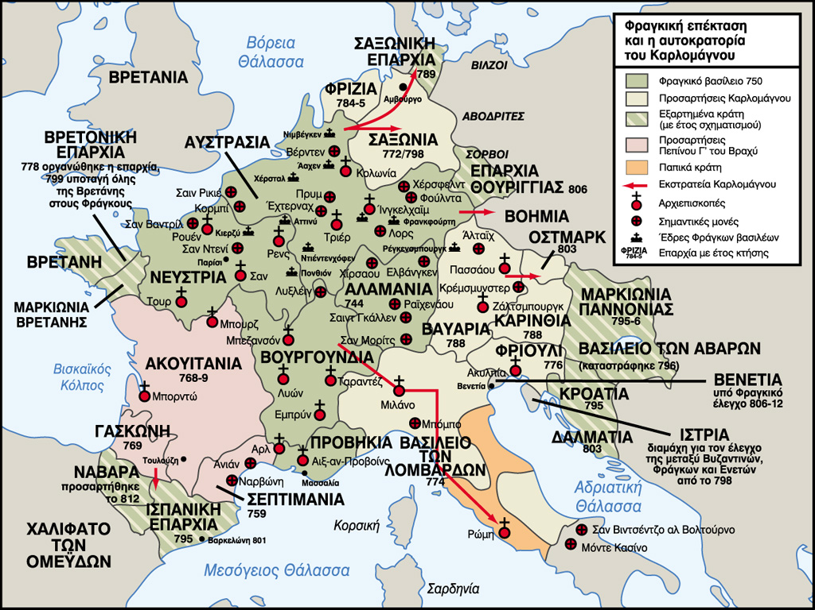

Slide 10
Η Βυζαντινή Αυτοκρατορία:
επιδίωξε αρχικά να προσεγγίσει διπλωματικά το νέο της αντίπαλο :
Το 781 τελέστηκαν με κάθε επισημότητα οι αρραβώνες του Κωνσταντίνου ΣΤ' με τη Ροτρούδη, κόρη του Καρόλου.
Αλλά
οι σχέσεις των δύο κρατών οδηγήθηκαν σε ρήξη και
το συνοικέσιο τελικά ακυρώθηκε.
Αργότερα,
εσωτερικές διαμάχες ανάγκασαν τον πάπα Λέοντα Γ' να ζητήσει τη βοήθεια του Καρόλου,
υποσχόμενος να τον στέψει αυτοκράτορα.
Ο φράγκος βασιλιάς αποδέχθηκε την πρόταση.

Slide 11
Στέψη του Καρόλου
Ο Κάρολος στέφθηκε
σύμφωνα με το βυζαντινό τυπικό,
την ημέρα των Χριστουγέννων του έτους 800,
στην εκκλησία του Αγίου Πέτρου στη Ρώμη,
Μέγας και ειρηνοποιός αυτοκράτωρ, κυβερνήτης του Ρωμαϊκού Κράτους,
υπό τις επευφημίες του λαού και του κλήρου.
Όμως δεν επέλεξε τη Ρώμη, αλλά το Άαχεν ως έδρα του. Εκεί ανήγειρε ένα ανάκτορο, το παρεκκλήσιο του οποίου διακοσμήθηκε με έργα τέχνης από τη Ραβέννα και την υπόλοιπη Ιταλία.

Slide 12
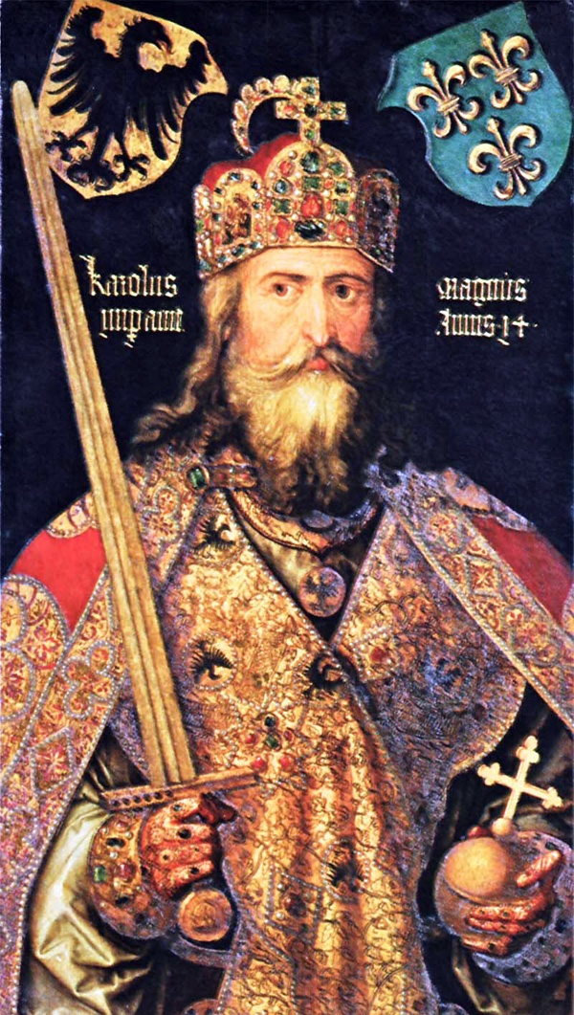
Albrecht Dürer, Καρλομάγνος

Slide 13
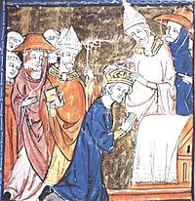
Ο Καρλομάγνος στέφεται αυτοκράτορας των Ρωμαίων
από τον πάπα
στο ναό του Αγίου Πέτρου
τα Χριστούγεννα του έτους 800. Μικρογραφία σε χειρόγραφο. Παρίσι, Εθνική Βιβλιοθήκη.

Slide 14
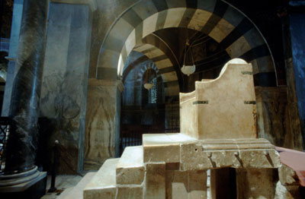
Ο θρόνος του Καρλομάγνου, Άαχεν

Slide 15
Αποτέλεσμα της στέψης
Από το 800 και εξής συνυπάρχουν αντιμέτωπες δυο αυτοκρατορίες, μία ανατολική και μία δυτική.
Γι’ αυτό το λόγο η στέψη θεωρήθηκε από τους Βυζαντινούς ως
σκάνδαλο και
σφετερισμός των νομίμων και αποκλειστικών δικαιωμάτων τους στη ρωμαϊκή κληρονομιά και κυρίως του δικαιώματος χρήσης του όρου βασιλεύς των Ρωμαίων.
Η διάσταση μεταξύ Ανατολής και Δύσης επεκτάθηκε τώρα και στην πολιτική σφαίρα.
→ Η οικουμένη διασπάστηκε γλωσσικά, πολιτικά και θρησκευτικά σε δύο αντίπαλους κόσμους.
Οι Βυζαντινοί ανέμεναν ότι ο Κάρολος θα επιχειρούσε να υποτάξει την Ανατολική Αυτοκρατορία.
Ο τελευταίος όμως επιδίωξε και πέτυχε το συμβιβασμό με το βυζαντινό αυτοκράτορα ύστερα από δύσκολες και μακρές διαπραγματεύσεις.

Slide 16
Η στέψη του Καρλομάγνου από τη σκοπιά των Φράγκων
Επειδή δεν υπήρχε πια αυτοκράτορας στο έθνος των Ελλήνων και η αυτοκρατορική εξουσία βρισκόταν στα χέρια μιας γυναίκας, φάνηκε σωστό στον ίδιο τον πάπα Λέοντα και σ' όλους τους άγιους πατέρες που πήραν μέρος στη σύνοδο να δώσουν τον τίτλο του αυτοκράτορα στο βασιλιά των Φράγκων Κάρολο, που έχει στην κυριαρχία του την πόλη της Ρώμης, όπου συνήθιζαν πάντα να εδρεύουν οι καίσαρες, και τις άλλες πόλεις της Ιταλίας, της Γαλλίας και της Γερμανίας. Επειδή λοιπόν ο παντοδύναμος Θεός ευδόκησε να περάσουν όλες αυτές οι χώρες στην κυριαρχία του Καρόλου, οι κληρικοί της Συνόδου σκέφθηκαν ότι, σύμφωνα με το θέλημα του Θεού και το αίτημα όλων των Χριστιανών, εκείνος θα έπρεπε να έχει και τον τίτλο του αυτοκράτορα. Ο Κάρολος δεν ήθελε να εναντιωθεί σ' αυτό το θέλημα και, υποτασσόμενος ταπεινά στο Θεό, καθώς και στην επιθυμία που εκφράστηκε από όλο το χριστιανικό κόσμο, δέχθηκε τη χειροτονία του από τον πάπα Λέοντα και, μαζί μ' αυτή, τον τίτλο του αυτοκράτορα.
Από τα Χρονικά του Lorsch (Annates Laureshamenses), Monumenta Germaniae Historica, τόμ. I, 37, μετ. Λ. Τσακτσίρας, στο: Λ. Τσακτσίρας-Ζ. Ορφανουδάκης- Μ. Θεοχάρη, Ιστορία Ρωμαϊκή και Βυζαντινή, ΟΕΔΒ, Αθήνα 1999,183.

Slide 17
Η στέψη του Καρλομάγνου από τη σκοπιά των Βυζαντινών
Αυτό το χρόνο (800), στις 25 Δεκεμβρίου, ο ρήγας των Φράγκων Κάρολος στέφθηκε (αυτοκράτορας) από τον πάπα Λέοντα. Και ενώ σκόπευε να επιτεθεί με στόλο στη Σικελία, άλλαξε γνώμη και αποφάσισε να ζητήσει σε γάμο την αυτοκράτειρα Ειρήνη. Για το σκοπό αυτό έστειλε τον επόμενο χρόνο πρεσβευτές στο Βυζάντιο.
Κι έφτασαν οι απεσταλμένοι του Καρόλου και του πάπα Λέοντος (στην Πόλη), ζητώντας από την Ειρήνη να παντρευτεί τον Κάρολο και έτσι να ενωθεί η Ανατολή με τη Δύση. Κι εκείνη θα δεχόταν αν δεν την εμπόδιζε ο Αέτιος, που είχε μεγάλη δύναμη και σκόπευε να κάνει αυτοκράτορα τον αδελφό του. Τον επόμενο χρόνο (802), τον Οκτώβριο, ο Νικηφόρος, πατρίκιος και γενικός λογοθέτης, έγινε αυτοκράτορας διώχνοντας την αυγούστα Ειρήνη.
Θεοφάνης, Χρονογραφία, έκδ. C. de Boor, τόμ. 1, Λειψία 1883, 475-476.

Slide 18
δ. Η διάσπαση της Αυτοκρατορίας του Καρόλου
Η δυναστεία των Καρολιδών συνένωσε το μεγαλύτερο μέρος του χριστιανικού κόσμου της Δ. Ευρώπης (Γαλατία, Γερμανία και Ιταλία).
Η διοικητική ενότητα του ετερογενούς αυτού κράτους άρχισε να κλονίζεται, όταν εξέλιπε η επιβλητική προσωπικότητα του Μεγάλου Καρόλου.
Ο διάδοχος του τελευταίου, Λουδοβίκος ο Ευσεβής, διέπραξε λάθη που έπληξαν σοβαρά το κύρος της αυτοκρατορικής εξουσίας.
Μετά το θάνατο του (840) οι τρεις γιοι του (Λουδοβίκος, Κάρολος Φαλακρός και Λοθάριος) διένειμαν, με τη συνθήκη του Βερντέν (843), την κληρονομιά του:
Ο πρώτος έλαβε τα εδάφη ανατολικά του Ρήνου,
ο δεύτερος περιοχές της σημερινής Γαλλίας και
ο τρίτος μια ζώνη που εκτεινόταν από το σημερινό Βέλγιο μέχρι την κεντρική Ιταλία.
☞ Οι τρεις αυτές εδαφικές ενότητες επρόκειτο να αποτελέσουν τη βάση σχηματισμού τριών από τα μεγαλύτερα κράτη της σύγχρονης Ευρώπης, της Γερμανίας, της Γαλλίας και της Ιταλίας.

Slide 19
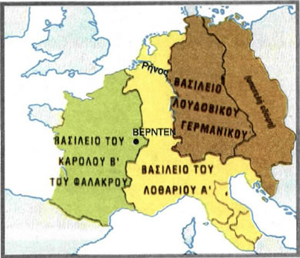
Η διαίρεση του Φραγκικού Κράτους
βάσει της Συνθήκης του Βερντέν (843).

